Slide 1
«Розробка та порівняльний аналіз методів пояснюваного ШІ оцінювання студентських програмних робіт»
Виконав студент групи ІПЗм-25-1 ОСИПЧУК Антон Олексійович
Керівник роботи:
Марчук Галина Вікторівна

Slide 2
Актуальність теми
У навчальних дисциплінах з програмування викладач перевіряє велику кількість студентських робіт, де важливо оцінити не лише факт проходження тестів, а й логіку, повноту рішення та якість коду.
Звичайні автотести є швидкими, але можуть переоцінювати рішення, які випадково проходять частину тестів. LLM можуть пояснювати помилки, але іноді нестабільно оцінюють код або завищують бали.
Тому актуальним є створення AI-assisted сервісу, який поєднує тести, статичний аналіз, LLM reasoning і guardrails, залишаючи фінальне рішення за викладачем.

Slide 3
Мета, об’єкт і предмет
Мета роботи: розробити та порівняти методи пояснюваного ШІ оцінювання студентських програмних робіт.
Об’єкт дослідження: процес автоматизованого та ШІ оцінювання студентських програмних робіт.
Предмет дослідження: методи пояснюваного оцінювання програмного коду: rule-based оцінювання, зважені тести, статичний аналіз, LLM-based оцінювання, test-aware LLM та deterministic guardrails.

Slide 4
Постановка задачі
Вхідні дані:
умова програмного завдання;
код студента мовою Python;
тест-кейси;
ваги тестів;
рубрика оцінювання.
Вихідні дані:
прогнозована оцінка;
пояснення за критеріями;
результати тестів;
risk flags;
політика teacher_must_confirm.
Ключова ідея: система не замінює викладача, а формує попередню оцінку та пояснення.

Slide 5
Контрольний набір даних
Dataset сформовано на основі навчальних лабораторних завдань з Python.
Структура dataset:
assignments.csv — опис завдань;
submissions.jsonl — програмні подання;
test_cases.csv — тест-кейси та ваги;
rubric.json — критерії оцінювання.
Обсяг:
4 завдання;
16 програмних подань;
типи подань: correct, partial, wrong, runtime/syntax error.
Приклади задач:
високосний рік; знижка за сумою покупки; підрахунок слова у тексті; максимум у списку та reverse.

Slide 6
Методи оцінювання
Метод | Ідея
Equal-weight rule-based | усі тести мають однакову вагу
Weighted rule-based | важливі тести мають більший вплив
Static analysis | аналіз структури коду без виконання
Hybrid rule-based | weighted tests + static penalties
LLM-only | LLM оцінює лише код і умову
Test-aware LLM | LLM бачить код, умову й результати тестів
Guarded LLM | test-aware LLM + deterministic caps

Slide 7
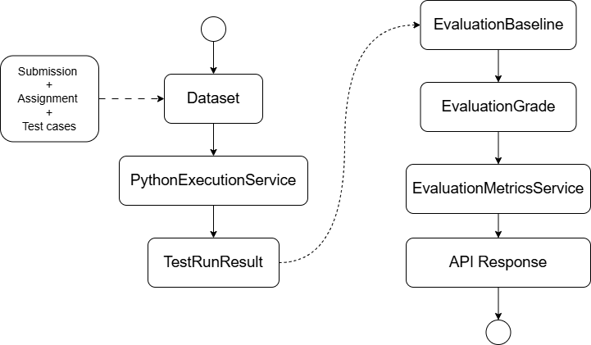
Архітектура сервісу

Slide 8
Інструменти та LLM-моделі
LLM-моделі:
- nvidia/nemotron-3-super-120b-a12b:free — основна сильніша модель;
- google/gemma-4-31b-it:free — консервативна модель для порівняння;
liquid/lfm-2.5-1.2b-instruct:free — швидша low-cost модель.
Технології:
.NET / ASP.NET Core Web API;
C#;
Python runtime;
CSV / JSON / JSONL;
Swagger / OpenAPI;
OpenRouter API.

Slide 9
Основні результати експерименту
Метод | MAE | Exact | Within ±1 | Max Error
Equal-weight | 1.33 | 0.25 | 0.69 | 4.75
Weighted | 1.16 | 0.38 | 0.69 | 4.75
Static analysis | 3.62 | 0.25 | 0.25 | 7.00
Hybrid rule-based | 1.09 | 0.31 | 0.75 | 3.75
LLM-only / Nemotron | 1.19 | 0.44 | 0.69 | 5.00
Test-aware LLM / Nemotron | 1.22 | 0.62 | 0.69 | 6.50
Guarded LLM / Nemotron | 1.00 | 0.44 | 0.69 | 3.00

Slide 10
Порівняння LLM-моделей
Модель | MAE | Exact | Within ±1 | Overestimation
Nemotron | 1.00 | 0.44 | 0.69 | 0.25
Gemma | 1.06 | 0.38 | 0.75 | 0.19
Liquid | 1.16 | 0.31 | 0.69 | 0.50
Nemotron — найкращий за MAE;
Gemma — найбільш консервативна, найменше завищує оцінки;
Liquid — швидша, але частіше переоцінює.

Slide 11
Висновки
У роботі розроблено прототип сервісу пояснюваного AI-assisted оцінювання програмних робіт.
Реалізовано pipeline для:
запуску Python-коду;
виконання тестів;
оцінювання різними підходами;
інтеграції з LLM через OpenRouter;
застосування deterministic guardrails;
обчислення метрик якості.
Найкращий результат дає комбінований підхід: тести забезпечують об’єктивність, LLM формує пояснення, а guardrails зменшують ризик небезпечного переоцінювання.

Slide 12
Дякую за увагу!

